Slide 1







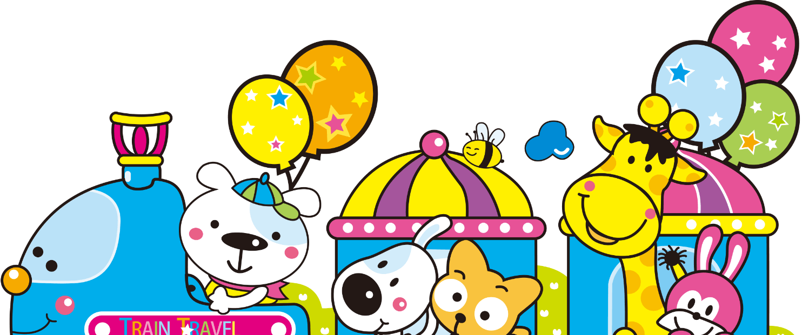
Chào mừng các em đến với môn Toán

Slide 2


Bài 1: Tính nhẩm
Trò chơi: Cuộc đua kỳ thú

Slide 3


Cuộc Đua
Kỳ Thú
2

Slide 4
Luật chơi:
Chia lớp thành 4 đội: sư tử, chó, khỉ, sóc cùng nhau trả lời các câu hỏi, đội nào về đích trước sẽ là đội chiến thắng

Slide 5

















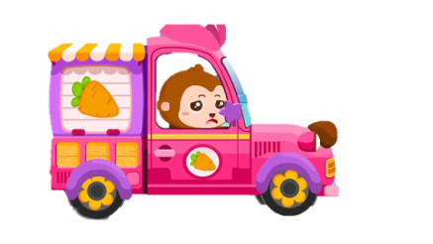
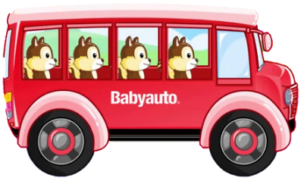
CHÚC MỪNG
CHÚC MỪNG
CHÚC MỪNG
CHÚC MỪNG
Tiếp tục bài mới

Slide 6
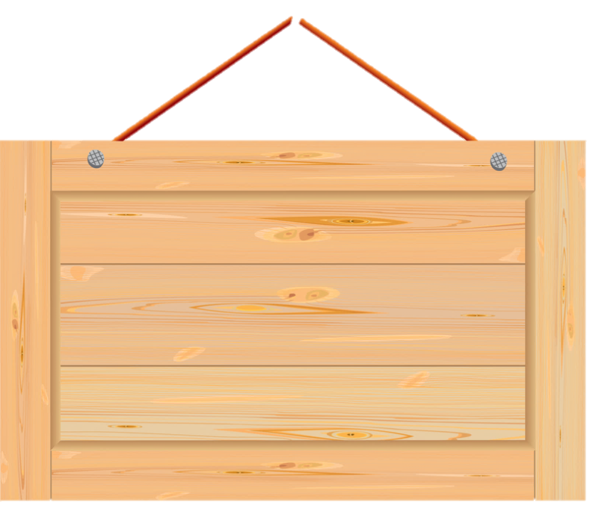



Đáp án: 6
2 x 3 = ?

Slide 7
Đáp án: 3
6 : 2 = ?

Slide 8
Đáp án: 2
6 : 3 = ?

Slide 9
Đáp án: 20
5 x 4 = ?

Slide 10
Đáp án: 4
20 : 5 = ?

Slide 11
Đáp án: 5
20 : 4 = ?

Slide 12
Đáp án: 2
2 x 1 = ?

Slide 13
Đáp án: 1
2 : 2 = ?

Slide 14
Đáp án: 2
2 : 1 = ?

Slide 15
Đáp án: 5
5 x 1 = ?

Slide 16
Đáp án: 1
5 : 5 = ?

Slide 17
Đáp án:5
5 : 1 = ?

Slide 18
Toán
Bài 45: Luyện tập (tiết 4)

Slide 19
Bài 1 (tr 30)
a. 2 x 3 = … 5 x 4 = …
6 : 2 = … 20 : 5 = …
6 : 3 = … 20 : 4 = …
b. 2 x 1 = … 5 x 1 = …
2 : 2 = … 5 : 5 = …
2 : 1 = … 5 : 1 = …

Slide 20
Bài 2: Viết tích thành tổng rồi tính (theo mẫu).
8 x 3
= 8
+ 8
+ 8
= 24
8 x 3 = 24
a. 7 x 3
b. 8 x 4
c. 6 x 5

Slide 21
Bài 2 (tr 30)
a.
7 x 3 = ............................ = ...
7 x 3 = ...
b.
8 x 4 = ............................ = ...
8 x 4 = ...
c.
6 x 5 = ............................ = ...
6 x 5 = ...

Slide 22
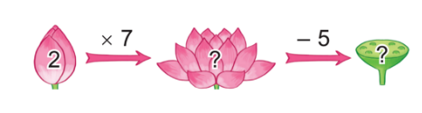

3. Số?
a)
14
9
8
17
b)

Slide 23
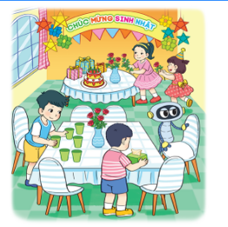
4. Khi chuẩn bị cho buổi sinh nhật, mỗi lọ hoa Mai cắm 5 bông hoa. Hỏi 2 lọ hoa như vậy Mai cắm tất cả bao nhiêu bông hoa?

Slide 24
4. Khi chuẩn bị cho buổi sinh nhật, mỗi lọ hoa Mai cắm 5 bông hoa. Hỏi 2 lọ hoa như vậy Mai cắm tất cả bao nhiêu bông hoa?
Tóm tắt.
Mỗi lọ: 5 bông hoa
2 lọ có: … bông hoa?

Slide 25
Bài 4 ( tr 31)
Bài giải
Tóm tắt
Mỗi lọ : 5 bông hoa
2 lọ có : … bông hoa?

Slide 26
4. Dặn dò
- Vở BT TV làm bài 8, 9 tr 20
- Vở BTT làm bài 1, 2, 3, 4, 5 tr 28 + 29
- Đọc và TLCH bài Vè chim
Chữ kí PH

